Slide 1


UglyBot
블록코딩-기초

Slide 2
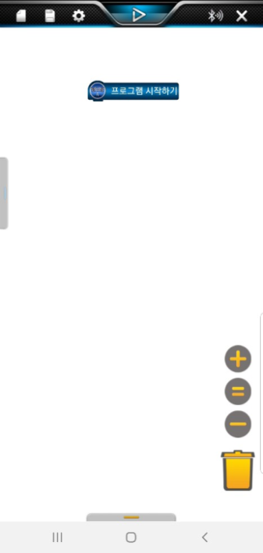
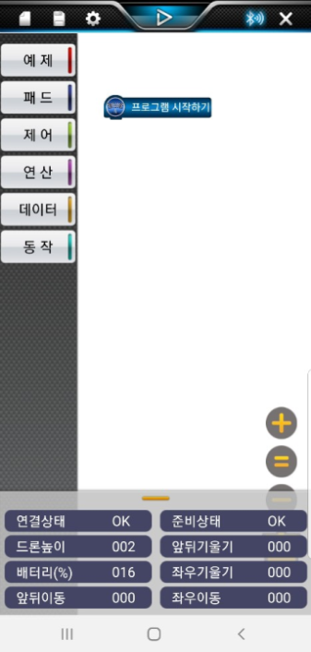



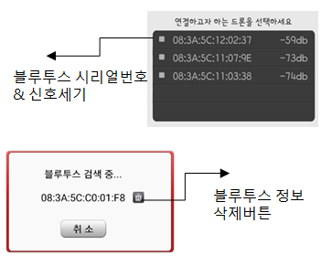


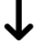
1. 데이터-변수만들기
02
기본 사용법
01
블루투스 연결하기

Slide 3
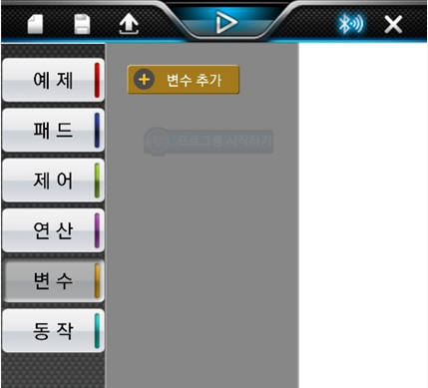
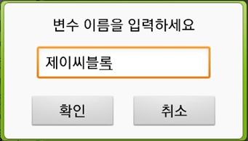
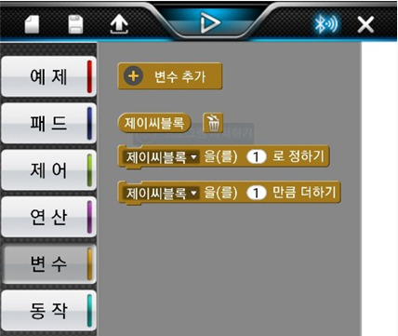



제이씨블록 프로젝트에서 사용할 데이터를 저장하는 공간을 말한다.
데이터를 저장하는 방법에는 하나의 값을 저장하는 변수,
여러 개의 값을 관리 저장할 수 있는 리스트가 있다.
「변수」선택 → 변수추가 선택 → 이름만들기 → 변수 블록 확인하기
❖
⬥
◆

 | 정의한 변수(제이씨블록)이다. 체크 시 무대에 변수가 표시된다.
 | 변수(제이씨블록)에 특정 값을 넣는다.
 | 변수(제이씨블록)에 특정 값만큼 증가시킨다.

Slide 4
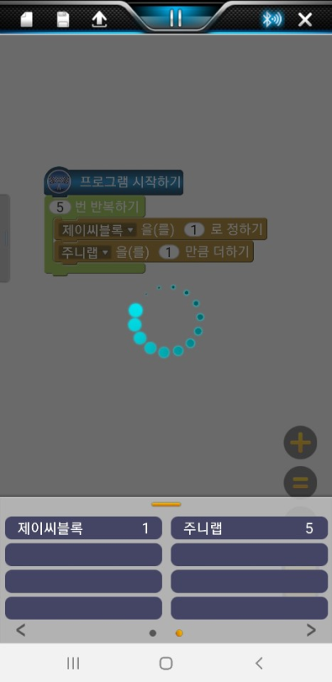
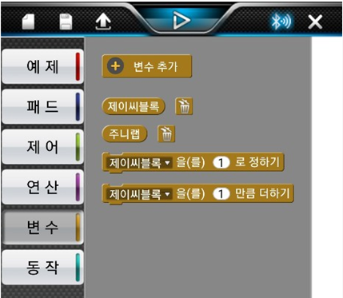
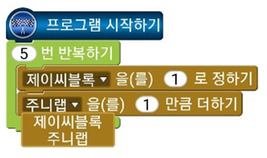
03
변수 활용하기
명령어 실행 횟수에 따라 변수 값이 변하는 모습을 확인할 수 있다.
◆ [변수]를 클릭하여 변수를 2개 만든다.
❖ 하기와 같이 코딩 한다.
[제이씨블록]
“제이씨보드를 1로 정하기” 로 데이터 값을 정하였으므로 반복 실행해도 1로만 정의한다.
[주니랩]
실행 버튼을 클릭하여 실행한다.
상태 정보에서 변수 값을 확인한다.
“주니랩 변수를 1만큼 바꾸기” 로 블록설정하여 1만큼 변수 값이 더해진다(증가한다).

Slide 5
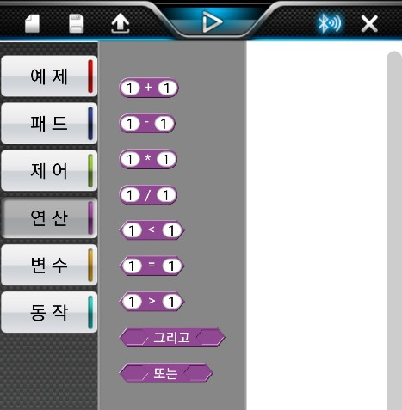
2.연산-4칙 연산
연산은 4칙 연산(+, -, ×,÷), 비교연산 (<, >, =)을 기본으로 문자열 조합, 난수발생, 수학 함수 사용까지 가능하다. 본 교재는 기본적인 연산과 비교문을 통해 논리제어한다.
「연산」→ 연산 블록 확인하기
두 값을 덧셈/뺄셈/곱셈/나눗셈 한다.
앞뒤 두 값을 비교연산하여 참이면 실행한다.
두 조건 모두 만족해야 참이다.
두 조건중 하나라도 만족하면 참이다.

Slide 6
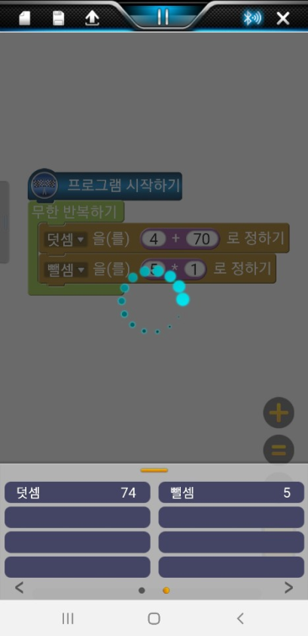
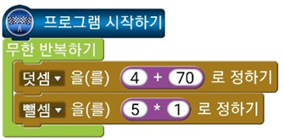
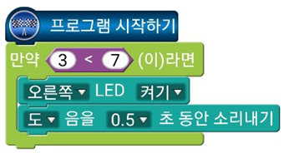
연산 예제 보기[Ⅰ]- 4칙 연산
하기와 같이 변수를 정의하고 연산을 삽입한다.
변수 상태 정보에서 값을 확인한다.
연산 예제 보기[Ⅱ]-비교연산
하기와 같이 비교 연산을 한다.
“3<7“조건이 참이므로
어글리봇 1번 LED가 켜지고,
“도” 부저음이 울린다.
LED와 부저음을 확인한다.

Slide 7
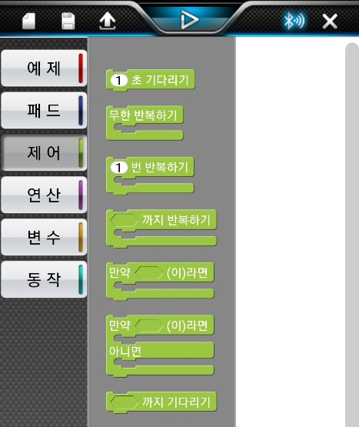
3.제어-반복하기
제어는 프로그램 동작 흐름을 제어하는 것으로 코딩에서 가장 중요한 반복과 조건에 따른 선택 기능을 포함한다.
「제어」 선택 → 제어 블록 확인하기
주어진 시간 만큼 실행이 일시정지된다.
블록의 안쪽에 위치하는 블록들을 무한반복해서 실행한다.
입력한 횟수만큼 포함된 블록을 반복 실행한다.
조건이 참일 때까지 포함된 블록을 반복 실행한다.
조건에 참이면 블록의 안쪽에 위치하는 블록들을 실행한다.
조건이 참이면 첫번째 안쪽 블록들을 실행하고,
조건이 거짓이면 두번째 홈의 블록을 실행한다.
주어진 조건이 참이 될때까지 기다린다.

Slide 8
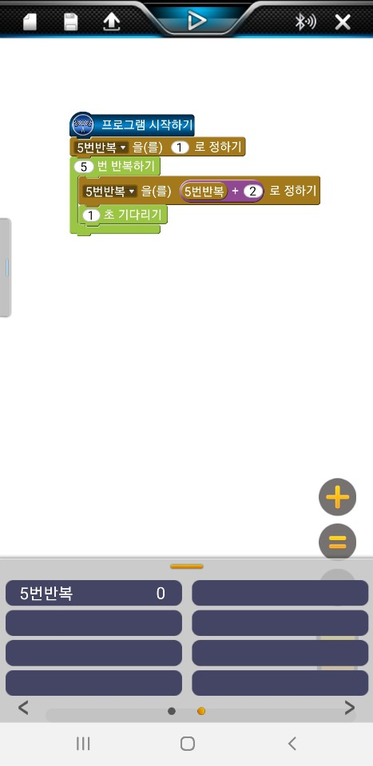
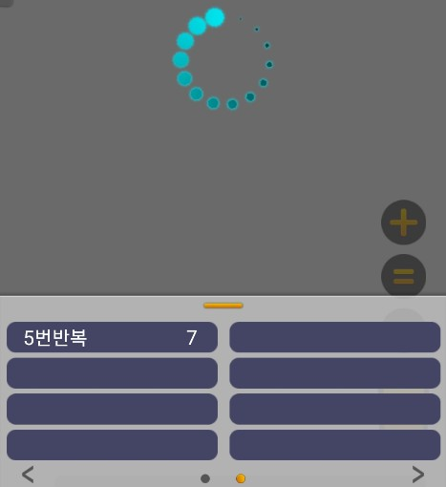
제어 활용하기
◆ 제어→ “(5)번 반복하기” 블록을 드래그 한다.
❖ 제어→ (1)초 기다리기 블록을 드래그 한다.
⬥ 변수→“5번반복” 변수 만들기, “(10)을 (0+0)로 정하기” 블록 드래그 한다.
 상태 정보 확인하기
~ 명령어를 순서대로  번 명령어 횟수만큼 반복한다.
1
1+2
3+2
5+2
7+2
9+2
시작
1초
1초
1초
1초
1초

Slide 9
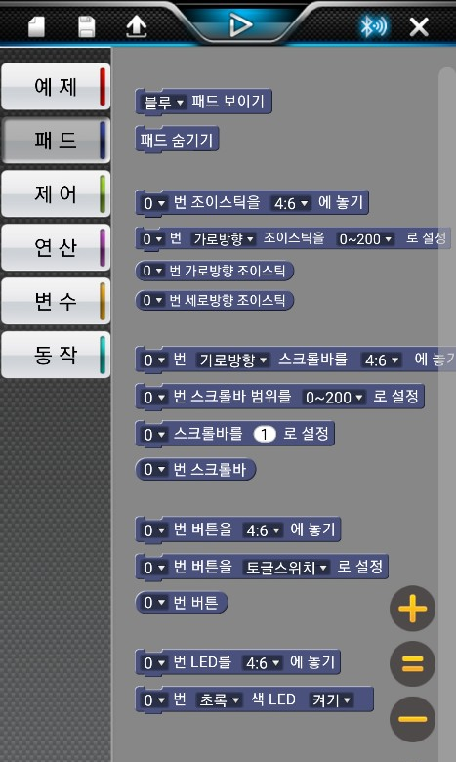
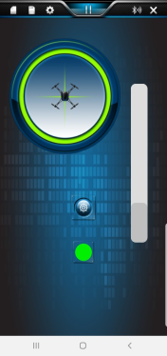
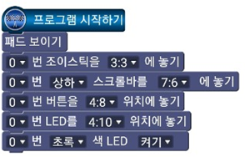
4.패드
패드는 하드웨어 장치를 제어하기 위한 조이스틱 앱을 만들 수 있는 블록이다. 원격 제어 장치 RC 자동차, RC 드론, RC 토이와 연동하여 손쉽게 조종기 앱을 구현한다.
「패드」 선택 → 패드 블록 확인하기
패드블록을 이용하여 조이스틱, 스크롤바, 버튼, LED를 사용자가 디자인하여 나만의 패드를 만들어 본다.

Slide 10
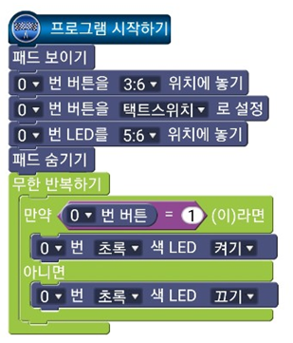
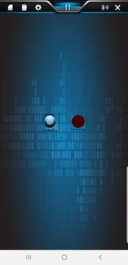
01
버튼을 이용한 LED 제어
버튼과 LED만을 이용하여 패드를 디자인
만약 버튼을 눌렀을 때 초록 LED 켜기
아니라면(버튼을 안눌렀을 때) 초록 LED 끄기
❍ 실행버튼 클릭
패드 화면에서 버튼을 누르면서
LED를 변화를 확인한다.

Slide 11
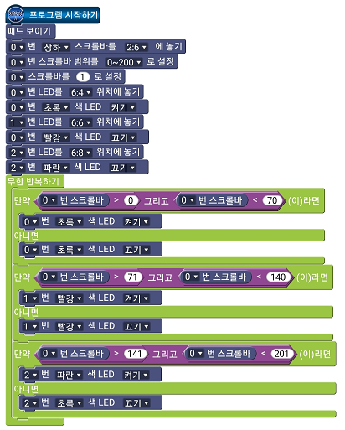
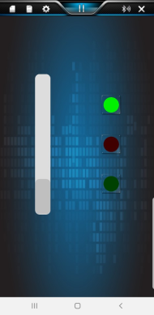
스크롤바와 버튼으로 패드 디자인
스크롤바 값 구간별 LED 제어
-0<스크롤바<70➔ 초록LED켜기
-71<스크롤바<140➔ 빨강 LED켜기
-141<스크롤바<201➔파란 LED켜기
실행버튼 클릭
02
스크롤바를 이용한 LED 제어
패드 화면에서 스크롤바를 움직이면
스크롤바 값의 변화에 따라
LED 변화를 확인한다.

Slide 12
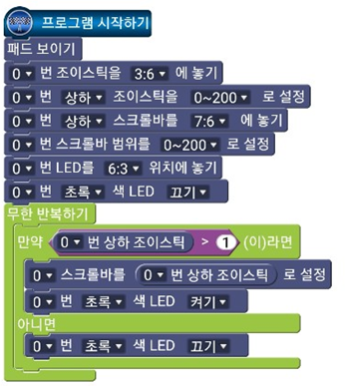
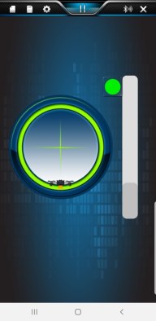
스크롤바,버튼, LED로 패드 디자인
조이스틱 값으로 조건별 스크롤바 와 LED 제어
만약 “0번 조이스틱 값”>1보다 크다면
➔초록LED켜기,
➔스크롤바값을 조이스틱 값으로 입력 받기
아니면
➔초록색 LED 끄기
03
조이스틱으로
스크롤바/LED 제어
실행버튼 클릭
조이스틱을 움직이면
초록LED가 켜지고
스크롤바가 조이스틱 값에
의해 위아래로 움직인다.

Slide 13
Thank You

